Slide 1
Διάβρωση: κάθε αυθόρμητη, εκβιασμένη, ηλεκτροχημικής, χημικής, μηχανικής, βιολογικής αλλοίωσης της επιφάνειας των μετάλλων (ή των κραμάτων τους) που οδηγεί σε απώλεια υλικού.

Slide 2
Κύρια αντίδραση διάβρωσης
ΟΞΕΙΔΩΣΗ
Me Me^{n+} + ne⁻
(ή σχηματισμός ενώσεων π.χ. οξείδια, θειούχες ενώσεις, χλωρίδια κ.ά.)

Slide 3
Τι πρέπει να ελέγχεται;
Το περιβάλλον, συγκεκριμένα:
την αγωγιμότητα του
Περιεκτικότητά του σε Ο₂
Θερμοκρασία
pH
Αιωρούμενες ουσίες (επικάθιση ανομοιογένεια)
Ύπαρξη κολλοειδών (αριθμός μυκηλλίων/όγκο, φορτίο και ποσό φορτίου)
Ποιοτική και ποσοτική ανάλυση

Slide 4
Ευγενή μέταλλα
Είναι: Ασήμι, χρυσός, πλατίνα, παλάδιο, ρόδιο, ρουθένιο, ιρίδιο και όσμιο
Πιο ευρέως χρησιμοποιούνται τα 3 πρώτα
Το ασήμι και ο χρυσός μπορούν να αποκτήσουν υψηλή αντοχή στην κραμάτωση.
Ανθεκτικά στη οξείδωση και στην διάβρωση και θέρμανση
Μαλακά, όλκιμα
Ακριβά

Slide 5
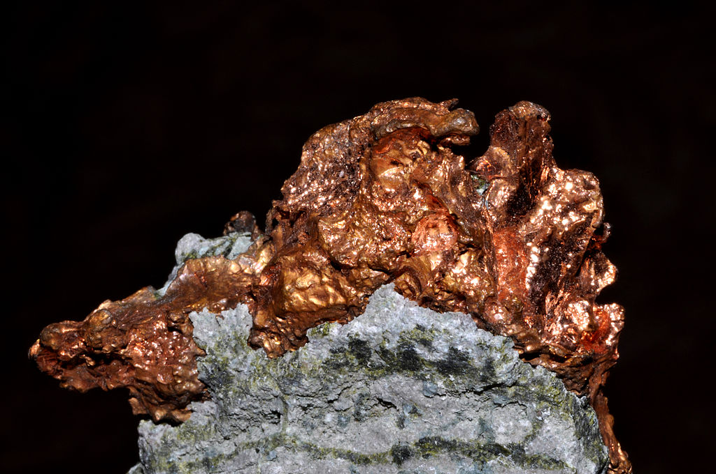
Cu

Slide 6
O Cu βρίσκεται στον στερεό φλοιό της γης με την μορφή των θειούχων ορυκτών όπως ο χαλκοπυρίτης (CuFeS₂), ο βορνίτης (Cu₅FeS₄) και ο χαλκοσίτης (Cu₂S).

Slide 7
Η χρήση του από παλιά επιβλήθηκε γιατί:
Εξάγεται εύκολα από τα μεταλλεύματά του
Έχει χαμηλό σημείο τήξης
Μπορεί εύκολα να διαμορφωθεί, και
Είναι ανθεκτικός στην διάβρωση
Πολύ καλός αγωγός του ηλεκτρισμού και της θερμότητας (από τα Me μόνο ο Ag είναι καλύτερος)

Slide 8
Ατμοσφαιρικός αέρας (Ο₂)
οξειδώνεται εύκολα
λεπτό στρώμα οξειδίου
προστατεύει την περαιτέρω οξείδωση
αντιδιαβρωτικό μέσο
(αραιών οξέων, καυστικών αλκαλίων, θαλάσσιου νερού κ.τ.λ.)

Slide 9
Με παραμονή μεγάλο χρονικού διαστήματος
Οξείδια του χαλκού
Άλας
Μεγαλύτερη ανθεκτικότα
+
Πράσινο χρώμα

Slide 10
Κράματα Cu
Ορείχαλκος: κράμα Cu + Zn
Μπρούτζος: Κράμα Cu με Sn ή Al Si Mg Ni
Μεγαλύτερη μηχανική αντοχή
+ υψηλότερη αντοχή στην διάβρωση

Slide 11
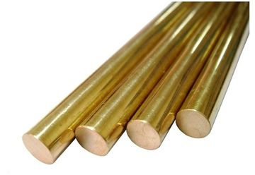

Slide 12
Απομάκρυνση Cu από τον ατμοσφαιρικό αέρα
Ανθεκτικότερος
Στίλβωση: επάλειψη με λίπος και
διαλυτικό

Slide 13
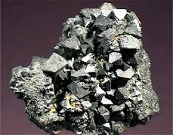
Fe (Σίδηρος)

Slide 14
Τα προϊόντα διάβρωσης του Fe δεν προστατεύουν το μέταλλο από περαιτέρω προσβολή.
Fe: άφθονος στην φύση, σχετικά φθηνός στη μεταλλουργία του καν χρησιμοποιείται ευρύτατα σε μεγάλο αριθμό κατασκευών είτε σαν «καθαρό» μέταλλο είτε σαν κράμα.

Slide 15
Ο σίδηρος στη φύση εμφανίζεται ως σιδηρομετάλλευμα (ορυκτό σε οξειδωμένη μορφή). Για να παραχθεί ο σίδηρος πρέπει να θερμανθεί το σιδηρομετάλλευμα σε υψηλές θερμοκρασίες, ώστε να μετατραπεί σε μεταλλικό σίδηρο. Αφότου παραχθεί ο σίδηρος είναι πολύ ασταθής και σκουριάζει γρήγορα, επειδή τείνει να επανέλθει στην αρχική φυσική του κατάσταση.

Slide 16
διάβρωση του Fe
ηλεκτροχημική αντίδραση δύο ημιαντιδράσεις
Άνοδο: οξείδωση
Κάθοδο: αναγωγή (συνήθως)
Συνολικά

Slide 17
Αντίδραση που ευνοείται
Από χαμηλό pH (Le Chatelier)
Υψηλή Θερμοκρασία
Ύπαρξη ηλεκτρολυτών
Περαιτέρω οξείδωση
Αφυδάτωση
Σκουριά (καστανέρυθρη)

Slide 18
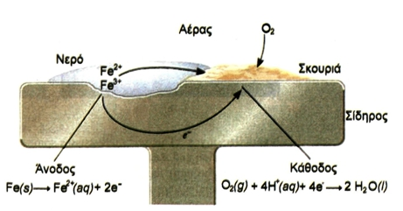

Slide 19
Τύποι διάβρωσης:
Ομοιόμορφη διάβρωση
Διάβρωση με βελονισμούς (μακροσκοπικη τοπική διάβρωση)
Ψαυθρή θραύση από διάβρωση με μηχανική καταπόνιση (πιο επιβλαβής)
Σπηλαιώδης μηχανική διάβρωση (εξάχνωση λόγω υποπίεσης).

